Slide 1
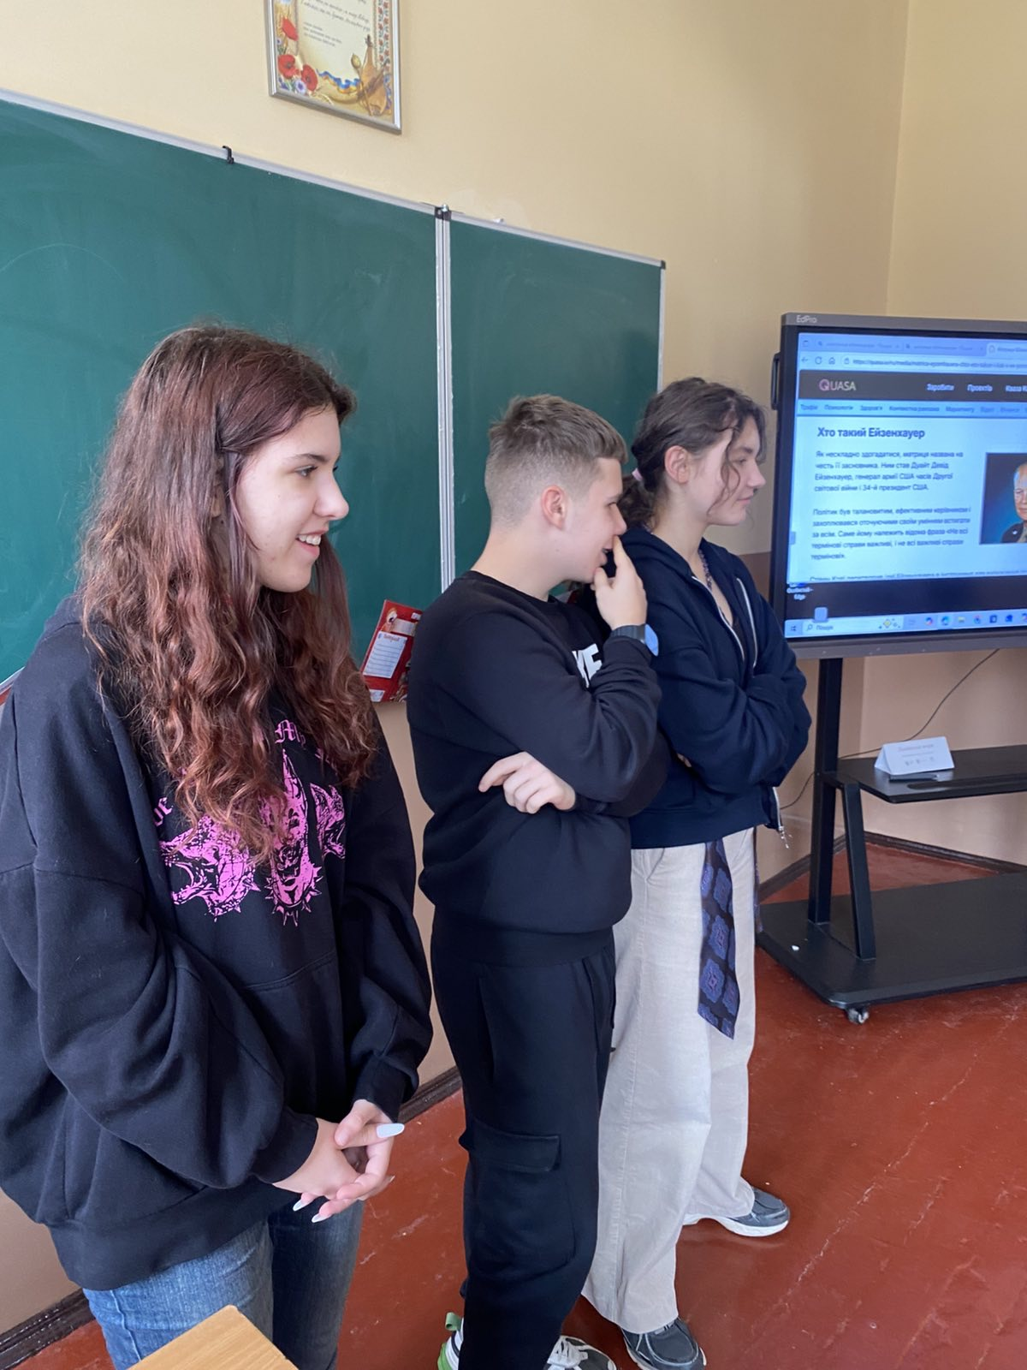
ЛІЦЕЙ «ГАЛИЦЬКИЙ»
Соціально-психологічна
служба
Огляд проведеної роботи: тренінги для здобувачів освіти, профорієнтаційне тестування та зустрічі з батьками.

Slide 2
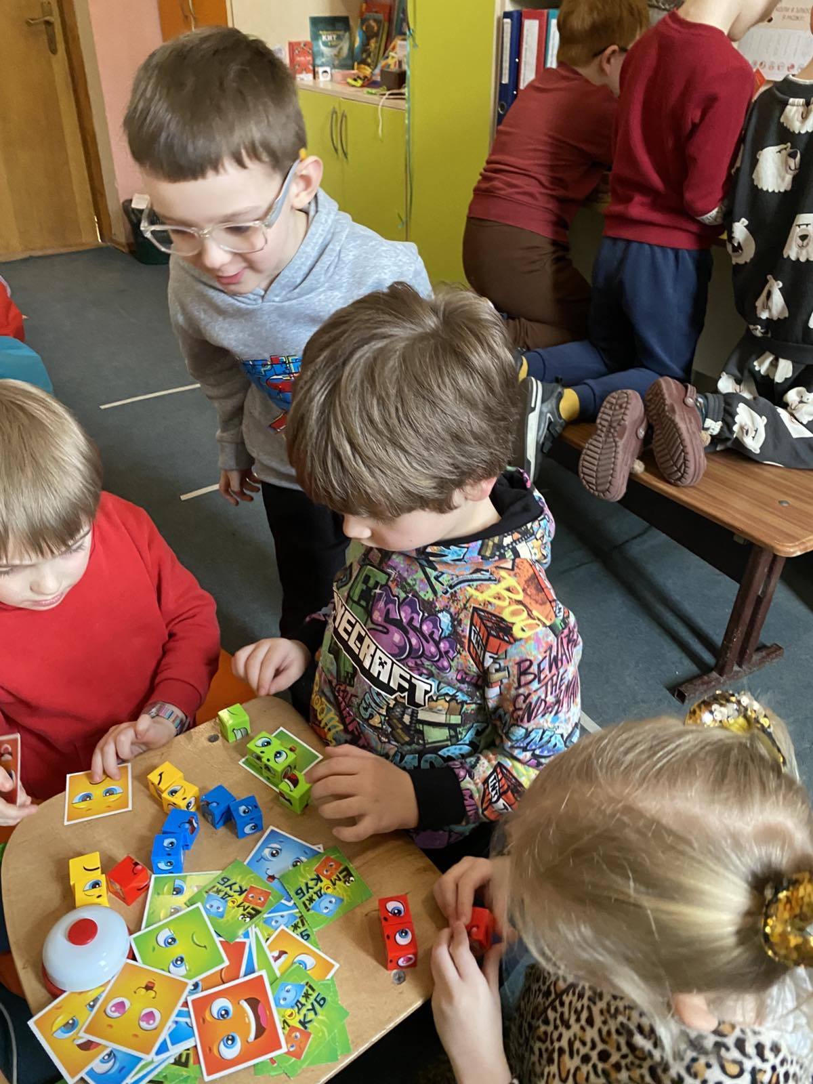
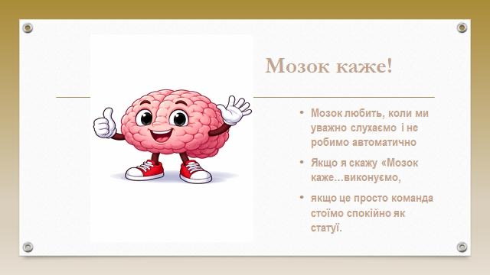
Тренінги для учнів початкових класів
«Мозок — це супермʼяз»
Інтерактивна вправа «Мозок каже» — тренування уважності та самоконтролю
Учні дізналися, як працює мозок і чому його важливо тренувати, як м’яз
Командна гра з картками емоцій та кольоровими кубиками-емоджі

Slide 3
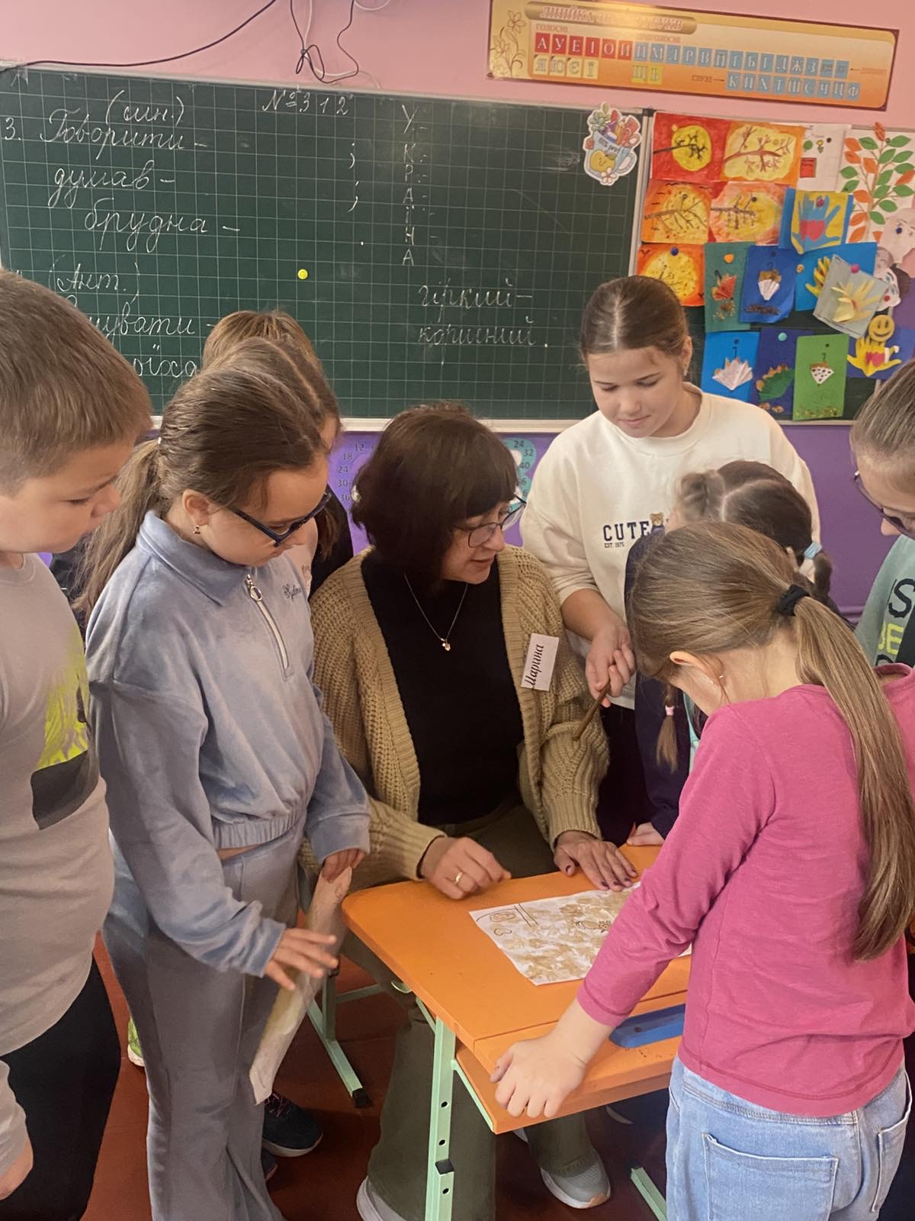



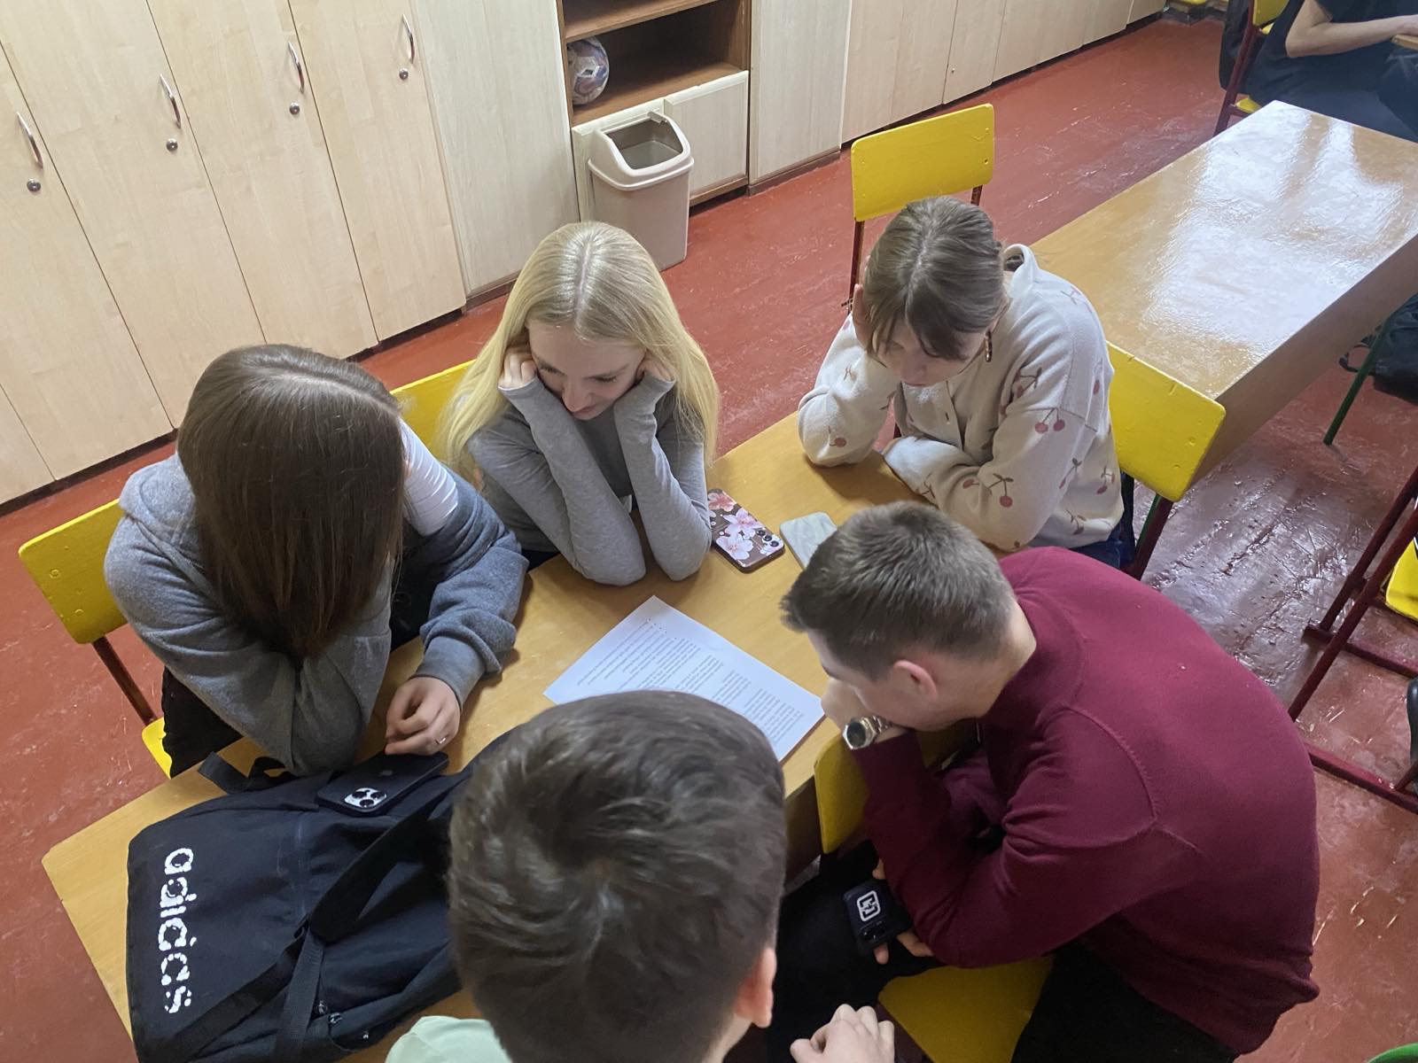


Тренінги для здобувачів освіти
«Знецінення на паузу»
Гра «Кавова фантазія»
«Емоційний детектив»
«Таймменеджмент»
«Емпатія та співчуття — відчуй різницю»

Slide 4
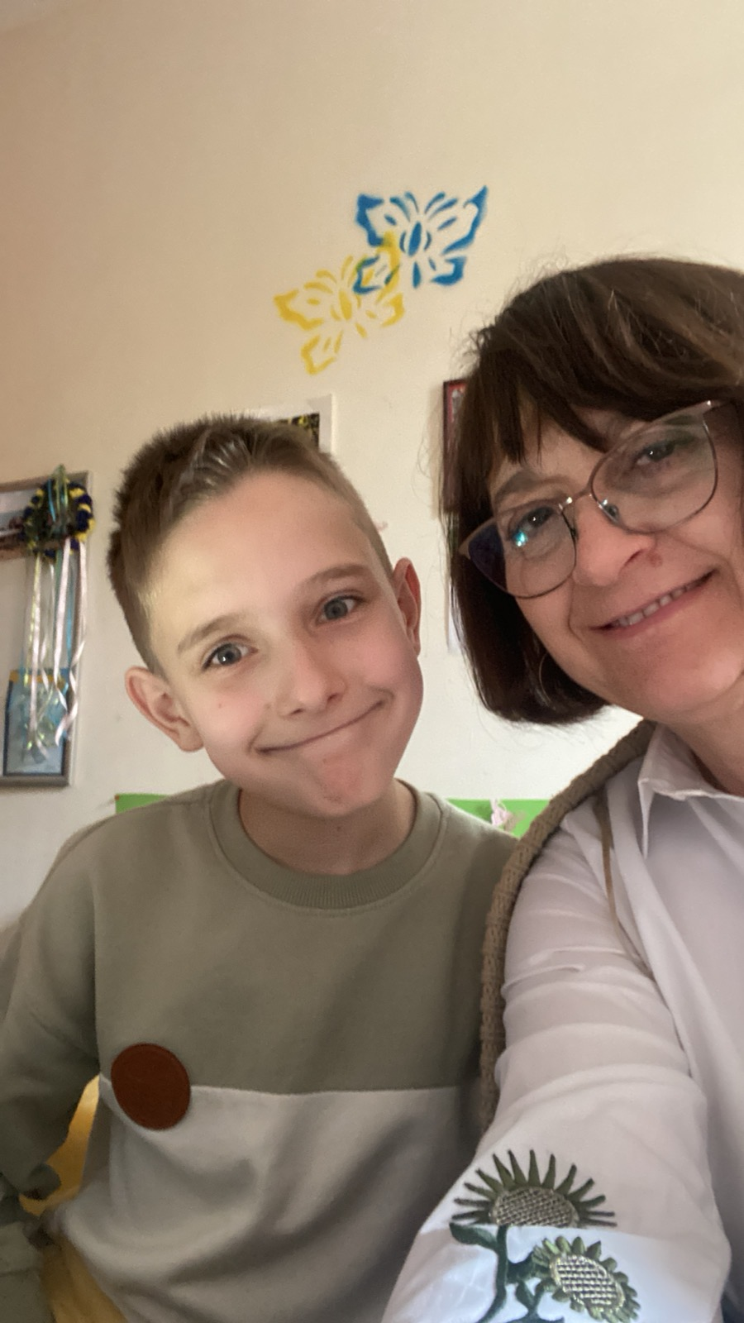


Профорієнтація та робота з батьками
Тестування з профорієнтації
Батьківські збори
«Коли дитині потрібна допомога психолога»
«Особливості поведінки підлітків»
«Чому діти незрозумілі дорослим? Сепарація»

